Slide 1

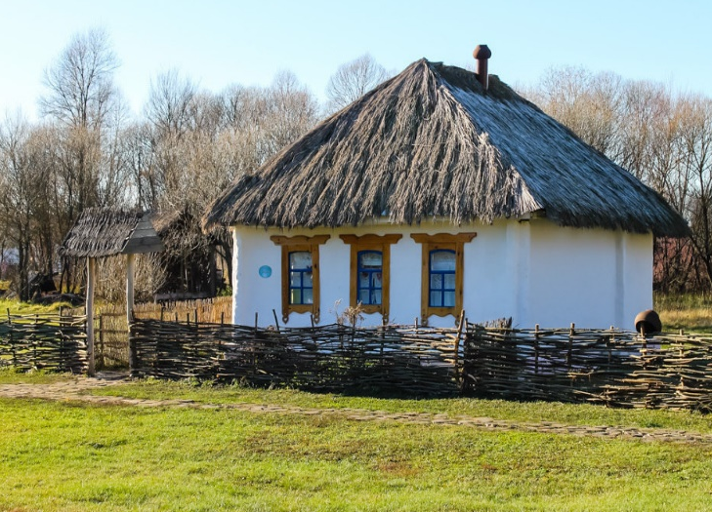
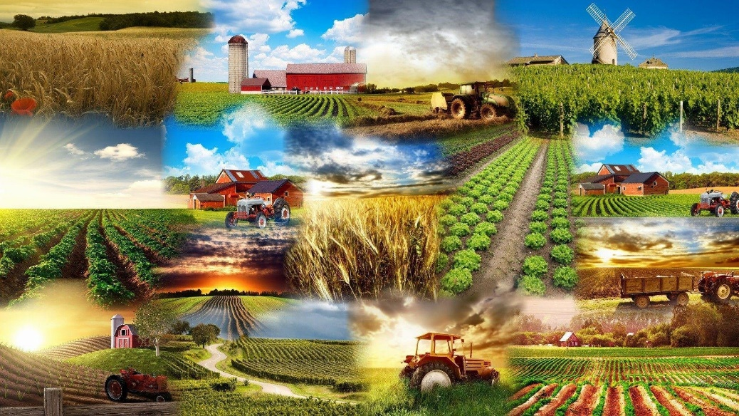
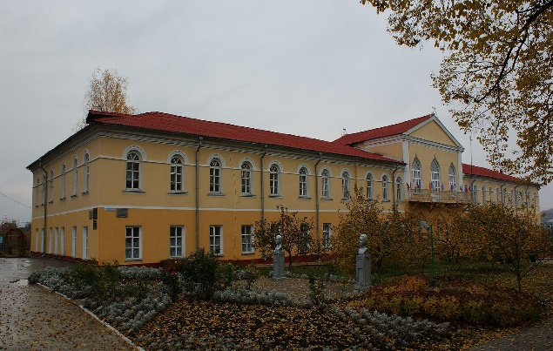
Белгородская область славится добычей железных руд, металлообработкой, машиностроением, строительством, сельским хозяйством.
Белгородская область занимает лидирующие позиции в реализации федеральных нацпроектов. Демография, образование, здравоохранение.
Уникальность региону придают памятники истории, археологии, архитектуры.
Главные достопримечательности
Белгородской области
Прохоровский район
Для ее создания в 2011 году со всех поселений Белгородской области были собраны деревянные дома конца XIX - начала XX веков и свезены сюда. Здесь можно познакомиться с бытом, традициями и культурой крестьян соответствующего времени
Этнографическая деревня 19 века
Ракитянскийй район
Главный дом выполнен в стиле русского классицизма с элементами барокко. Центральную часть проектировал итальянский архитектор Джакомо Флоренти. Усадьбу строили в течение шести лет, начало стройки датировано 1840 годом.
Дворец Юсуповых

Slide 2
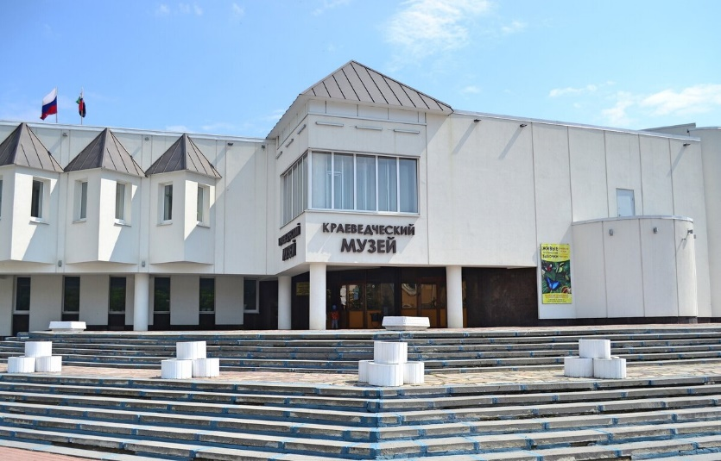
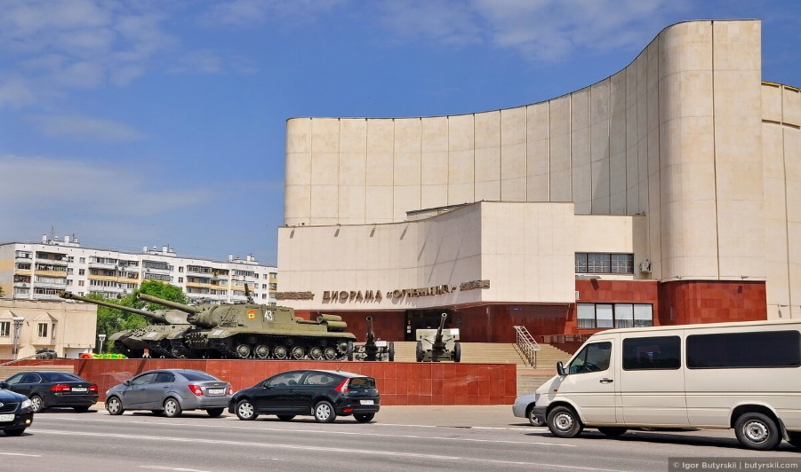
Главные достопримечательности
Белгородской области
Белгород
Открытие историко-краеведческого музея состоялось в 1924 году. К сожалению, большая часть его фондов была уничтожена и разграблена фашистскими оккупантами. Поэтому после окончания войны пришлось начинать все с самого начала. Сейчас фонды музея насчитывают более 160 тысяч экспонатов, рассказывающих об истории города со скифских времен до наших дней. Здесь представлены археологические находки, старинные монеты, оружие, одежда, посуда, предметы быта, мебель, редкие книги и не только.
Белгород
Главный музей города рассказывает о танковом сражении, произошедшем 12 июля 1943 года в 40 км от Белгорода под поселком Прохоровка. В тот день соотношение сил на фронте изменилось в пользу Красной Армии, в будущем немцы уже не могли наступать и только оборонялись. В центре музейной экспозиции находится самая большая в стране диорама. Группа художников-баталистов изобразила на ней разгар танкового сражения
.
Белгородский историко-краеведческий музей
Музей-диорама «Курская битва.
Белгородское направление»

Slide 3
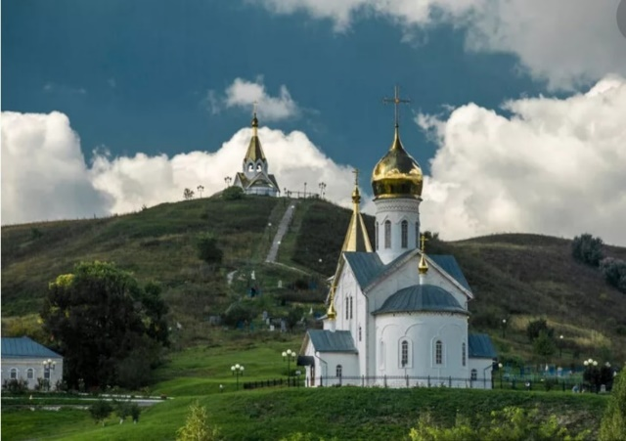
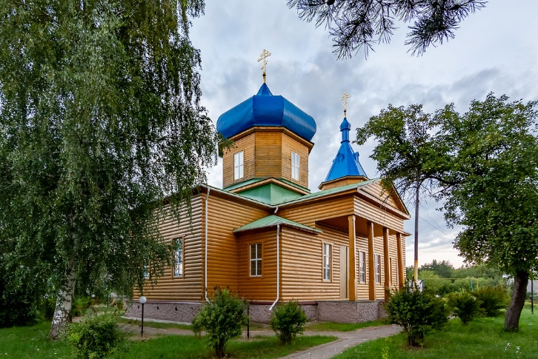
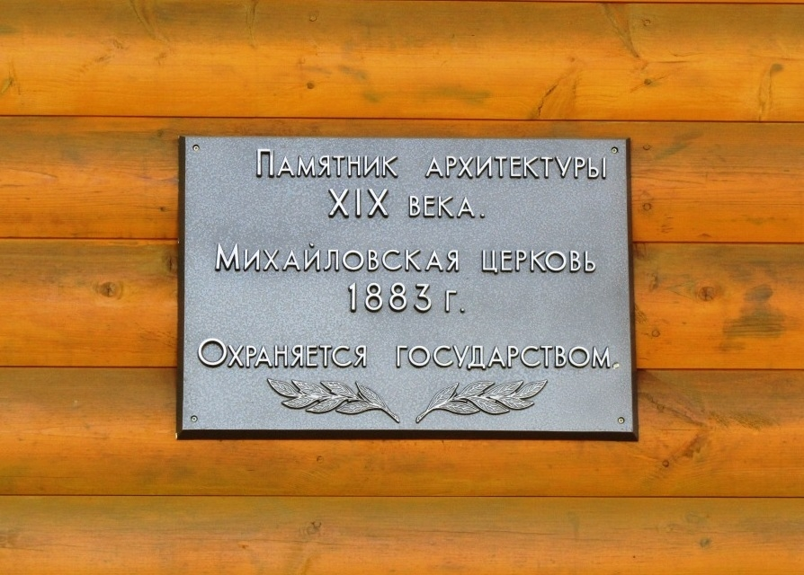
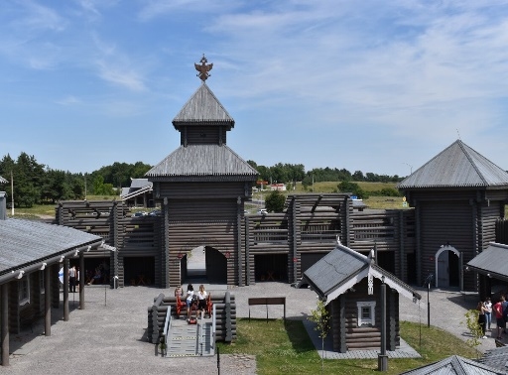

Главные достопримечательности
Белгородской области
Чернянский район
Это − уникальный пещерный монастырь. Согласно преданию обитель находится на месте, где встретились князь Игорь
Святославович и его брат Всеволод перед тем, как идти на половцев в 1185 году.
Ивнянский район
Свято-Троицкий
Холковский монастырь
Деревянный Храм
Архангела Михаила (19 век)
Корочанский район
Борисовский район
Город-крепость Яблонов был сооружён ещё в 17 веке, с целью защиты русских окраин от разорительных набегов татар. Начало строительства датируется 1637 годом. Возводили его московские стрельцы и служивые люди – белгородские и оскольские.
Заповедник «Белогорье» создан в 1999 году на базе другого заповедника – «Леса на Ворскле», который существует с 1924 года. Сейчас он состоит из шести участков, расположенных в Борисовском, Губкинском и Новооскольском районах Белгородской области.
Город-крепость
Яблонов

Slide 4
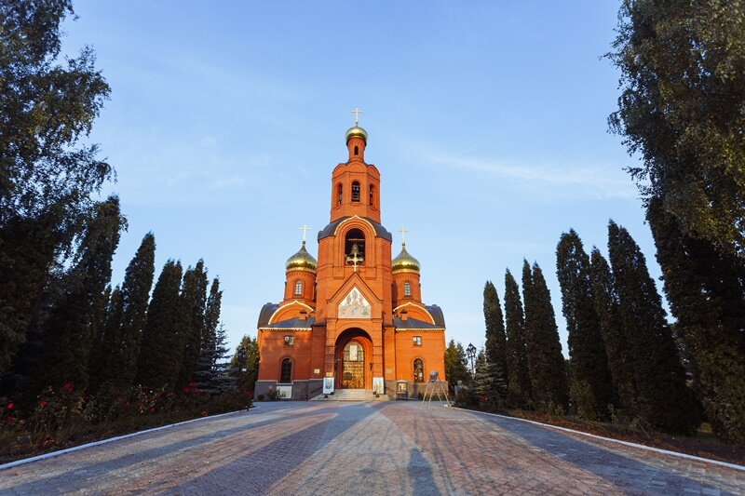
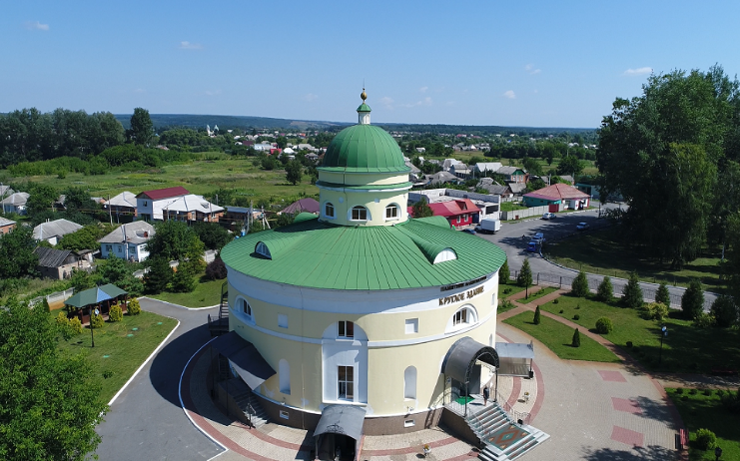
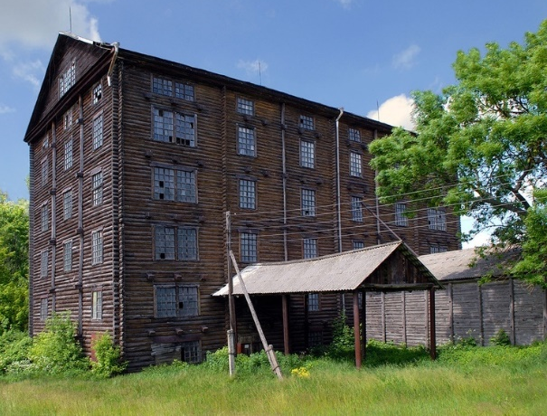
Главные достопримечательности
Белгородской области
Губкинский район
Спасо-Преображенский собор в Губкине – второй по величине в России, после храма Христа Спасителя. У него есть и второе название – Храм примирения. Спасо-Преображенский собор построен в память о погибших в годы Великой Отечественной войны на Черноземье. Это святое место поражает своей красотой и величием.
Грайворонский район
Круглое здание – уникальный по своей художественной значимости памятник, не имеющий аналогов в стране. Свое название здание получило из-за цилиндрической формы. Купол одного из залов представляет собой световой барабан, благодаря чему акустика здесь достигает эталонного звучания. В Круглом здании часто проходят театральные представления и концерты камерной музыки. На экскурсиях рассказывают о тайнах, которые хранит в себе это необычное место, советуют загадывать желания.
Спаско – Преображенский собор
Волоконовский район
Баркова мельница – памятник архитектуры конца XIX века из волоконовского села Новоивановка – уникальна тем, что шесть её этажей сложены без единого гвоздя: строго откалиброванные брёвна «сшиты» деревянными шпонами.
Круглое здание в Головчино
Баркова мельница

Slide 5
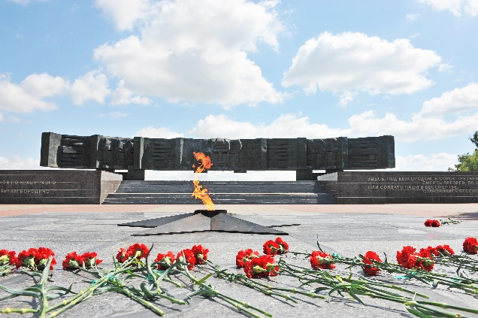

Главные достопримечательности
Белгородской области
Семьдесят лет Белгородской области
Елена Бесхмельницына
Яковлевский район
Из разрухи поднимая край,
Сеяли хлеба, металл ковали,
Собирали знатный урожай,
На "гора" руду мы выдавали.
Чтобы область - наш родимый дом,
Процветал и благодатным был,
И сегодня, по - хозяйски, жизнь ведём,
Отправляя в будущность посыл.
Времена лихие проживём,
Будет город белый наш сверкать,
Мы былую красоту ему вернём,
Многие лета ему стоять.
Пусть ещё прекрасней станет край,
Лучезарным, как весенняя заря,
Русская земля, зелёный рай,
Белгородчина любимая моя!
Русь спасая от бесчинства хана,
Белгород, Валуйки и Оскол.
Крепостями встали, как Титаны,
И защиту русский люд обрёл.
Белый город, горы меловые,
Доблесть, честь и трудовой прорыв,
Гордость ты, жемчужина России,
Ты на страже мира, всех укрыв.
Откликаясь на призыв Петра,
Выдвигалась белгородцев рать,
Свергли супостата Карла - льва,
Гербу нашему в веках теперь сиять.
Не остались в стороне, когда шёл враг,
Подчиняясь фюрерской злой воле,
Вознеся, до неба, свой рейхстаг,
Мы ответили на Прохоровском поле.
Мемориал
«В честь героев
Курской битвы»
Комплекс включает: танк «Т-34», стилобат с 44-метровой стелой и двумя 122-мм артиллерийскими орудиями, зал боевой славы, обелиск с наименованием фронтов и армий, сражавшихся на южном фасе Курской дуги, макет боевого самолета, огневые позиции, сохранившиеся с времен Великой Отечественной войны, могилу артиллеристов, 76-мм пушку «ЗИС-3», часовню Георгия Победоносца и Вечный огонь. В экспозиции зала боевой славы представлены предметы, рассказывающие о событиях Великой Отечественной войны на Белгородчине, образцы оружия, личные вещи, документы, фотографии участников военных действий, военачальников – командующих фронтами И. С. Конева, Н. Ф. Ватутина, маршала Г. К. Жукова.

Slide 6
